Slide 1





Web Quản Lí Nhân Sự
Học viên thực hiện:
NGÔ MINH QUÂN
PHAN ĐỨC TÀI
ÔN KIM NGỌC
Lớp: K20-WD01

Slide 2
Lợi ích hệ thống:
Dễ dàng quản lý thời gian làm việc của nhân viên
Dễ dàng nắm bắt thông tin hồ sơ nhân viên
Dễ dàng lên kế hoạch phát triển và phân công nhân sự
Thúc đẩy công việc thực hiện 1 cách hiệu quả
Giảm thiểu chi phí và ngân sách điều hành nhân sự
Luôn cập nhật các phấn đề của nhân viên

Slide 3




Ngôn ngữ đã sử dụng:
HTML, CSS, PHP, JS, SQL
Database:
MySQL

Slide 4
Chức năng chương trình đã có:
  Quản lý nhân viên, phòng ban, chức vụ, bảng lương, chấm công
  Thêm, sửa, xóa, tìm kiếm
  Đăng nhập, đăng xuất
  Cấp quyền
  Trình bày code vẫn còn chưa gọn gàn và sạch

Slide 5
Khuyết điểm:
Giao diện web vẫn thiếu cân đối và thẩm mỹ
Tính năng chưa hoàn thành như là thông báo, cài đặt
Trình bày code vẫn còn chưa gọn gàn và sạch

Slide 6
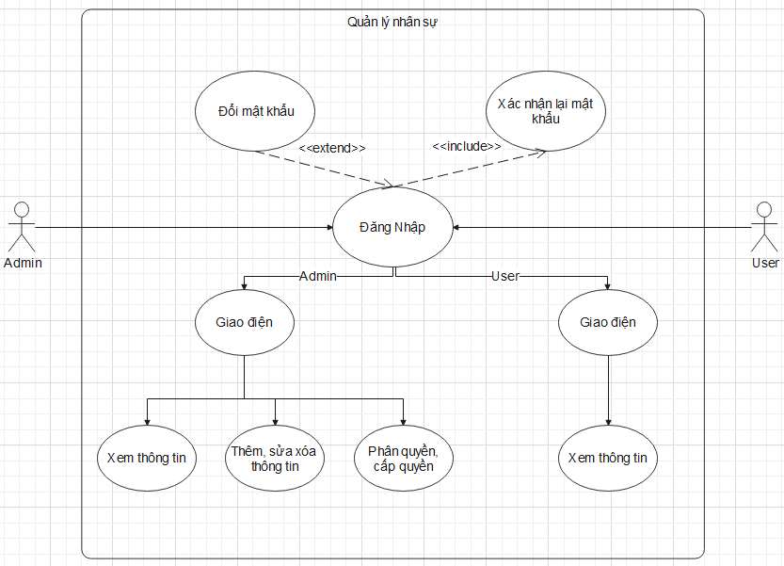
Usecase

Slide 7
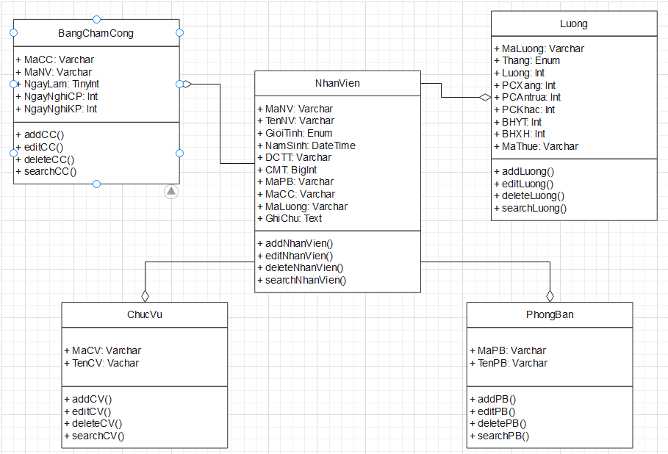
Sơ đồ lớp

Slide 8
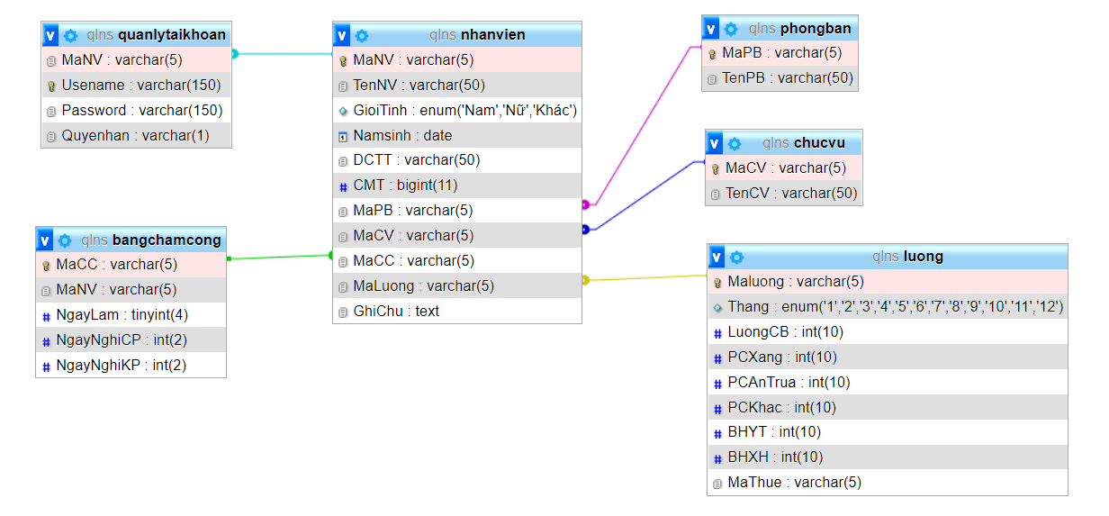
Cơ sở dữ liệu

Slide 9

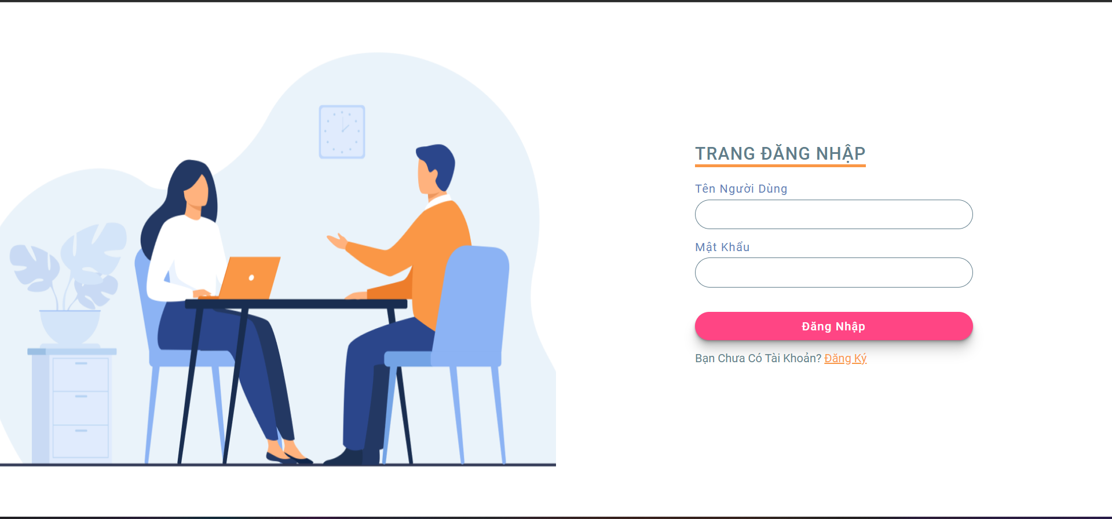
Giao diện

Slide 10
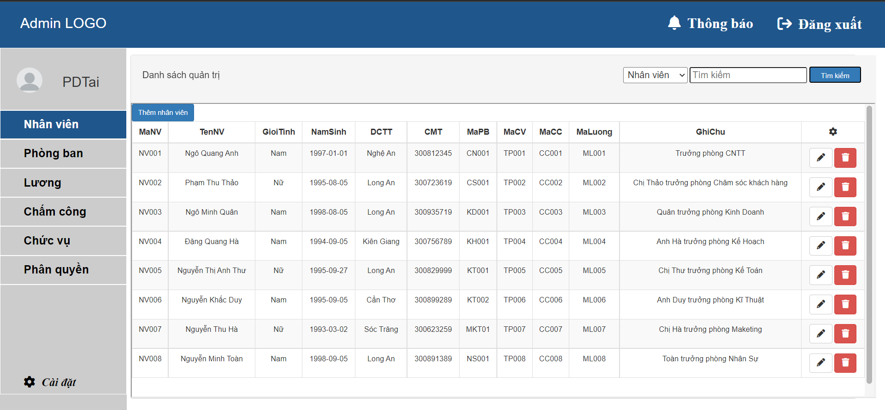
Giao diện

Slide 11
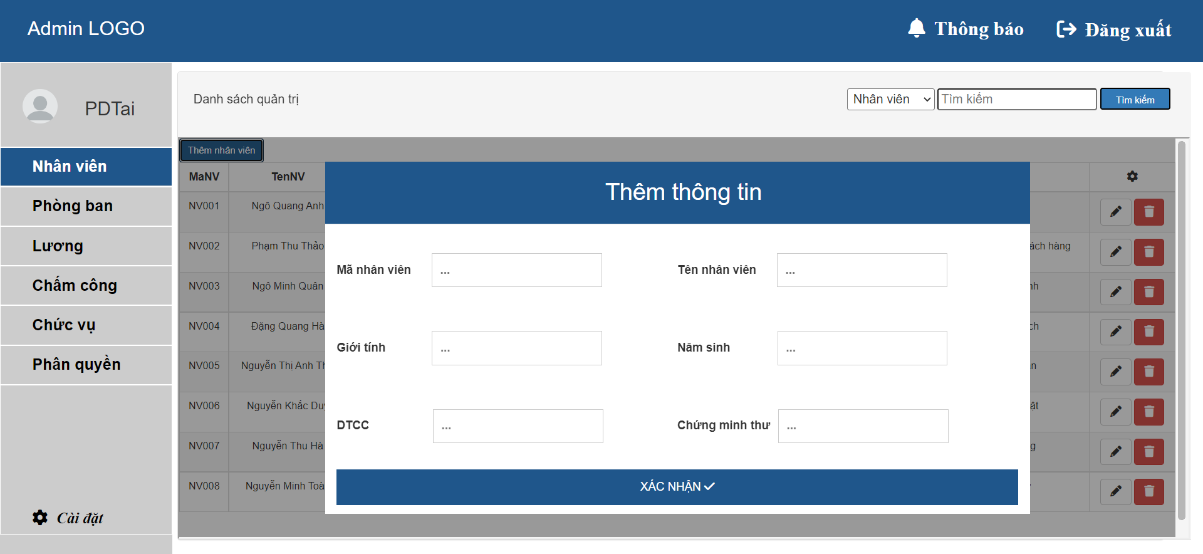
Giao diện

Slide 12
  Kết quả thu được:
  Hoàn thành 98% so với ý tưởng ban đầu.
  Bài học kinh nghiệm:
  Học được cách làm việc nhóm tốt hơn, hiệu quả hơn.

Slide 13
  Kết luận:
  Thông qua project nhóm đã học hỏi thêm được nhiều kinh ngiệm và kiến thức hơn. Biết được hạn chế của bản thân ở đâu và thiếu sót điều gì để hoàn thiện bản thân hơn nữa.

Slide 14


Slide 15
Q & A

